Slide 1
Integrasi Sistem dan Persiapan Proyek Akhir
PERTEMUAN 15
Dari komponen yang terpisah menjadi satu sistem yang andal
Notes:
Buka dengan pertanyaan: komponen apa saja yang sudah kalian kuasai sejak P3? Tulis di papan, lalu tanyakan: kalau semuanya digabung dalam satu proyek, kira-kira apa yang bisa salah?

Slide 2





Tujuan Pembelajaran
Menurunkan kebutuhan menjadi diagram blok, tabel pin, dan anggaran daya
Memilih pin bebas konflik: ADC2, strapping, I2C, SPI
Menyusun firmware modular dengan FSM dan tugas FreeRTOS
Mengintegrasikan bertahap: uji lalu commit setiap tahap
Mendiagnosis masalah integrasi dan menyiapkan proyek akhir
Notes:
Tekankan bahwa pertemuan ini adalah jembatan ke proyek akhir. Semua dokumen yang dibuat hari ini (kebutuhan, pin, daya, arsitektur) langsung dipakai kelompok mereka.

Slide 3
Peta Materi Hari Ini
01
Tujuh langkah perancangan
04
Arsitektur: modul, FSM, tugas
02
Kebutuhan & diagram blok
05
Integrasi bertahap & masalah umum
03
Alokasi pin & anggaran daya
06
Praktikum & persiapan proyek akhir
Notes:
Praktikum 1 dan 2 memakai rangkaian yang sama, jadi mahasiswa cukup merakit sekali.

Slide 4
Merancang Sistem
01
Kebutuhan, diagram blok, pin, dan daya

Slide 5
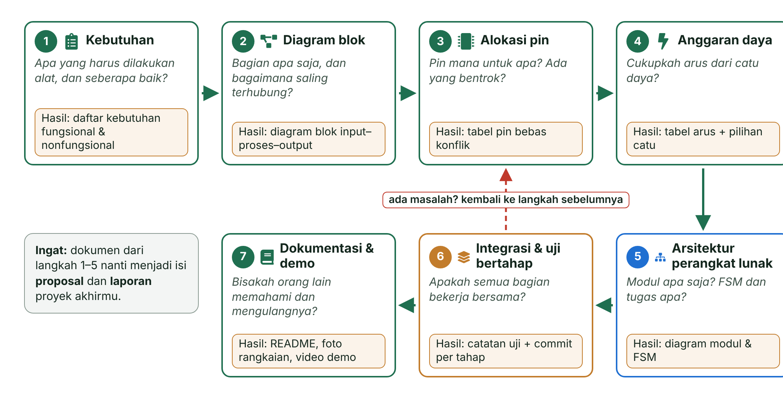
Dari Ide ke Sistem: Tujuh Langkah
Ikon: Font Awesome Free (CC BY 4.0)
Notes:
Analogi membangun rumah: denah, hitungan daya PLN, lalu bangun ruang demi ruang. Masalah integrasi jarang muncul di dalam komponen yang sudah teruji, melainkan di sambungan antarbagian: rebutan pin, saling menunggu, catu kurang. Panah merah: ketemu masalah di langkah 6, kembali ke langkah 3.

Slide 6
Kebutuhan yang Bisa Diuji
Kode | Kebutuhan | Cara menguji
F1 | Baca suhu & kelembapan tiap 2,5 s | Baris [DATA] tiap 2,5 s
F3 | Alarm hijau / kuning / merah + bip | Ubah suhu DHT22 di Wokwi
F4 | Ambang diatur potensio dan tersimpan | Ubah ambang, lalu restart
F5 | Kirim MQTT tiap 10 s & segera saat berubah | Pantau di MQTTX
N1 | Alarm bereaksi ≤ 3 s | Bacaan 2,5 s, keputusan langsung
N2 | Wi-Fi putus tidak menghentikan alarm | Pakai alamat broker yang salah
Notes:
F = fungsional (melakukan apa), N = nonfungsional (seberapa baik). Pancing: apakah "alarm harus cepat" bisa diuji? Tidak; "≤ 3 detik" bisa. N2 adalah alasan arsitektur tugas terpisah nanti.

Slide 7
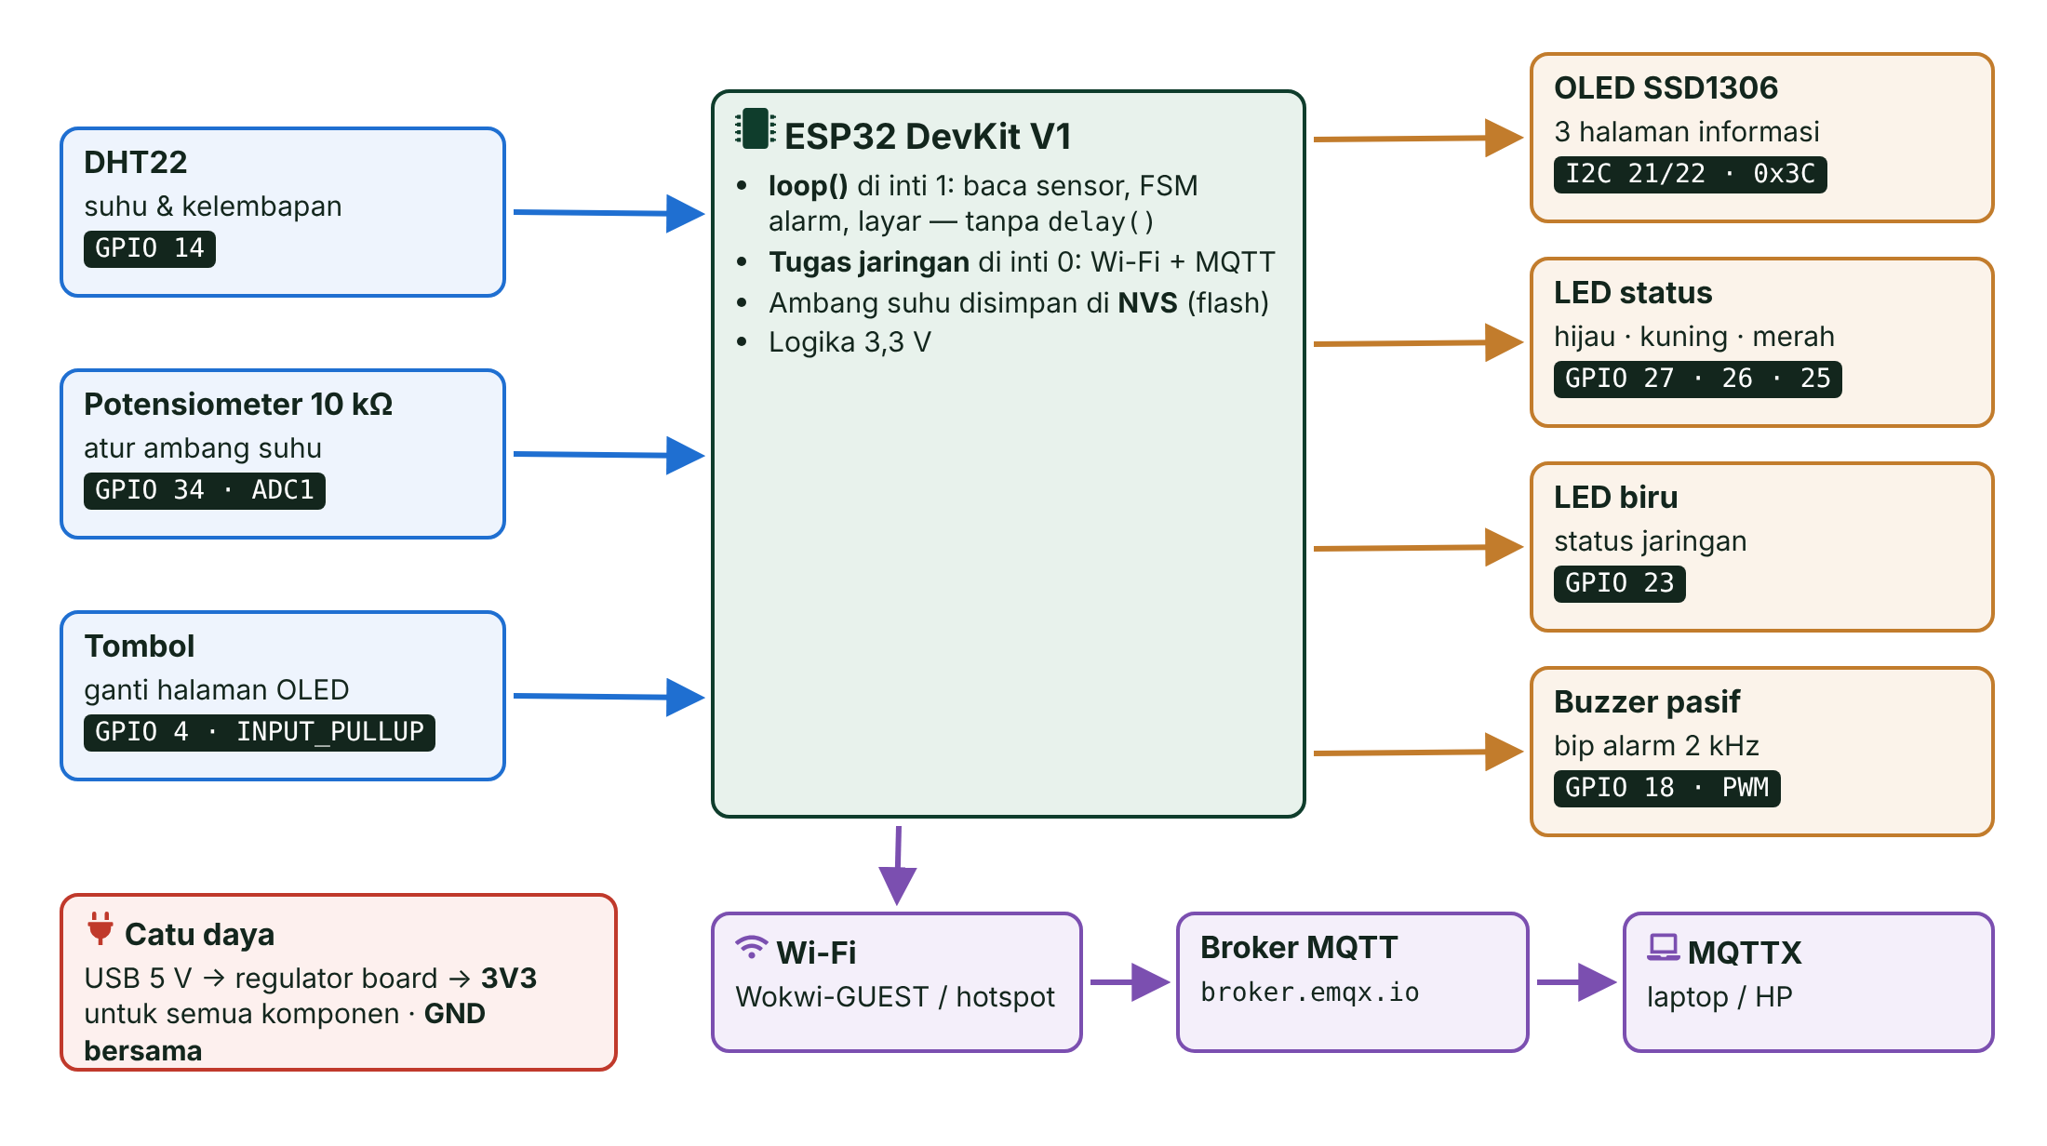
Diagram Blok Stasiun Monitor Mini
Ikon: Font Awesome Free (CC BY 4.0)
Notes:
Pola input → proses → output dari P1, ditambah catu daya dan jalur komunikasi. Minta mahasiswa menunjuk mana input, proses, output, dan komunikasi.

Slide 8
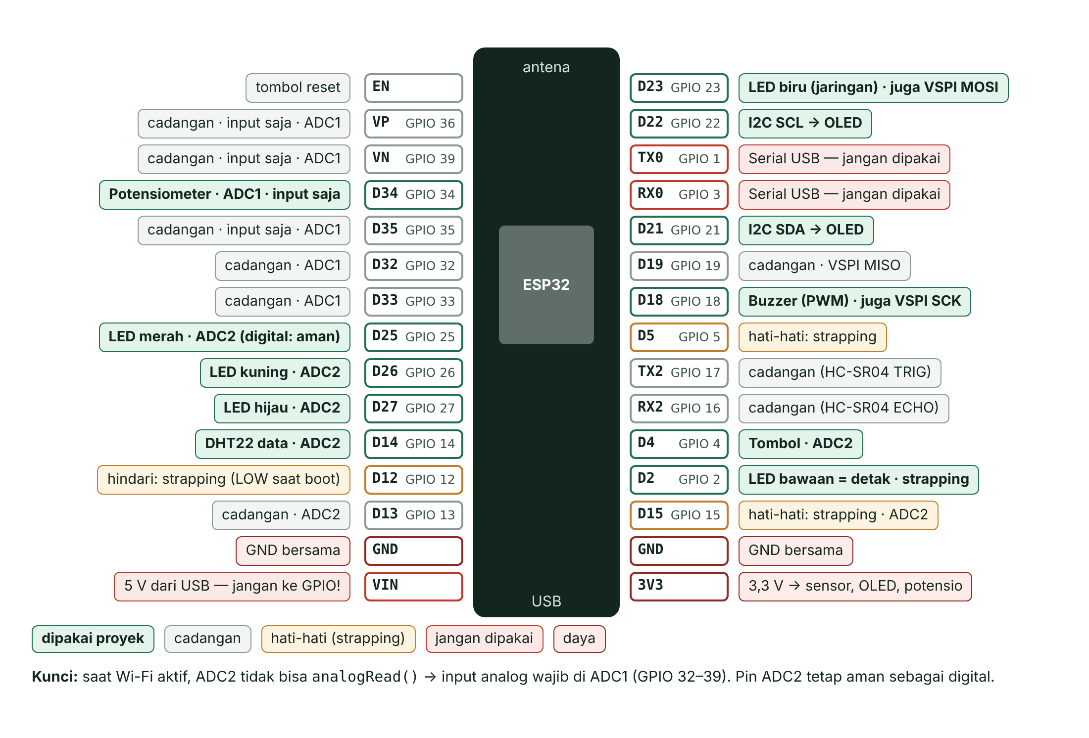
Alokasi Pin Tanpa Konflik
Notes:
Hijau = dipakai. GPIO 25–27 termasuk ADC2 tetapi dipakai digital, jadi aman. Potensiometer di GPIO 34 (ADC1). GPIO 18 dan 23 juga pin VSPI bawaan: pindahkan bila menambah kartu SD.

Slide 9



Empat Jebakan Saat Memilih Pin
ADC2 vs Wi-Fi
Pin strapping
analogRead() di ADC2 gagal saat Wi-Fi aktif → analog di GPIO 32–39.
GPIO 0, 2, 5, 12, 15 dibaca saat boot. GPIO 12 harus LOW.
I2C bersama
Pin SPI bawaan
Alamat harus unik; pull-up paralel total ≥ ±967 Ω.
GPIO 18, 19, 23, 5 = VSPI. Pindahkan bila menambah modul SPI.
Notes:
Hitungan I2C (UM10204): Rmin = (3,3 − 0,4) / 3 mA ≈ 967 Ω. Tiga modul 4,7 kΩ paralel = 1,57 kΩ (aman); lima modul = 0,94 kΩ (terlalu kuat). Gejala konflik ADC2 baru muncul setelah Wi-Fi menyala, jadi uji ulang input analog setelah Wi-Fi aktif.

Slide 10
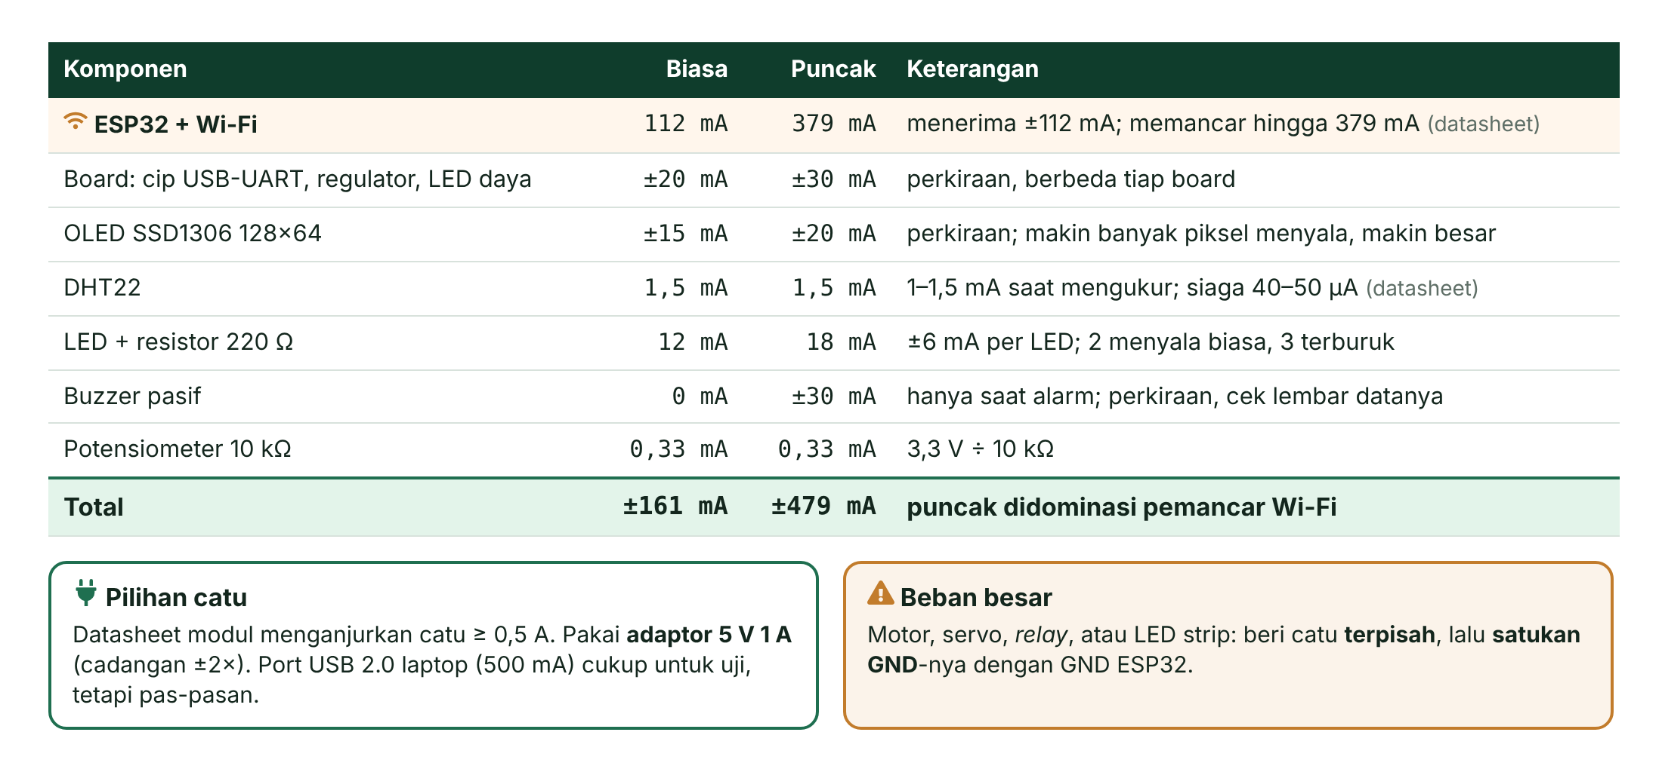
Anggaran Daya: Biasa vs Puncak
Notes:
Angka ESP32 dari datasheet WROOM-32E: menerima ±112 mA, memancar puncak 379 mA, catu ≥ 0,5 A. Nilai bertanda ± adalah perkiraan. Total biasa ±161 mA, puncak ±479 mA → adaptor 5 V 1 A. Contoh umur baterai: power bank 5.000 mAh ≈ 3.700 mAh pada 5 V → ±23 jam pada 161 mA (ideal).

Slide 11
Arsitektur dan Integrasi
02
Modul, FSM, tugas, lalu gabungkan bertahap

Slide 12
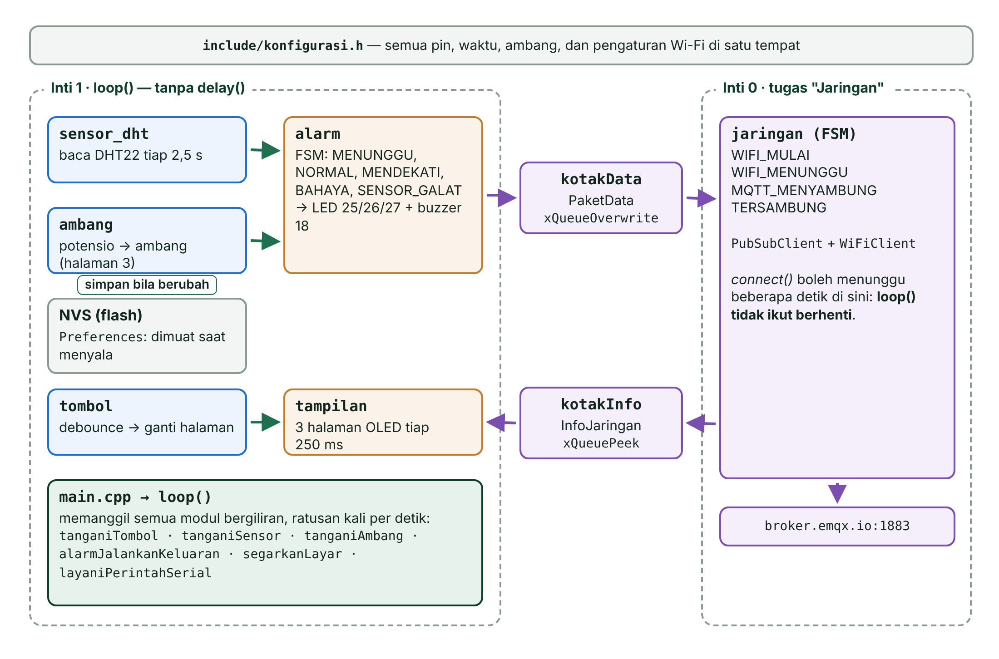
Arsitektur: Modul dan Aliran Data
Notes:
Analogi dapur restoran: modul = meja kerja, loop() = kepala dapur, tugas jaringan = pelayan. Dua kotak surat (antrean 1 slot) menghubungkan inti 1 dan inti 0. Aturan: satu perangkat keras, satu pemilik, sehingga tidak perlu mutex.

Slide 13
loop() Tanpa delay()
kode/02-stasiun-monitor-mini/src/main.cpp
Tiap modul selesai dalam hitungan milidetik
Tidak ada delay() di jalur utama
Ukur loop() terlama untuk mendeteksi kode memblokir
Ketik status di Serial Monitor
void loop() {
unsigned long mulai = micros();
tanganiTombol(); // tombol → halaman
tanganiSensor(); // DHT22 tiap 2,5 s
tanganiAmbang(); // potensio (hal. 3)
alarmJalankanKeluaran(); // LED + buzzer
ledJaringan(); // LED biru
segarkanLayar(); // OLED tiap 250 ms
kedipDetak(); // LED detak
layaniPerintahSerial(); // status/restart
unsigned long durasi = micros() - mulai;
if (durasi > loopTerlamaUs) loopTerlamaUs = durasi;
}
Notes:
Komentar di slide dipersingkat dari kode asli. loop() terlama puluhan ms itu wajar: kirim 1.024 bita layar OLED lewat I2C 400 kHz ≈ 23 ms. Demo: tambahkan delay(3000) dan tunjukkan angka melonjak ke ±3.000 ms.

Slide 14
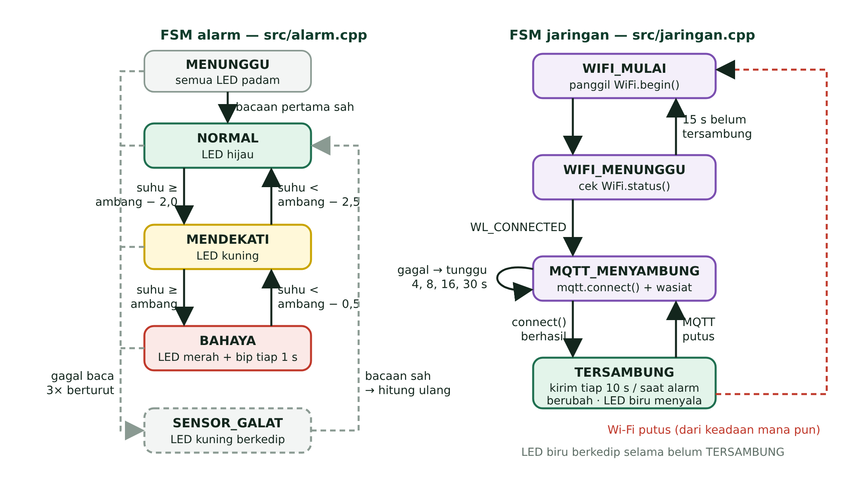
Dua FSM yang Berjalan Bersamaan
Notes:
Histeresis: batas naik dan turun berbeda (BAHAYA dilepas di bawah ambang − 0,5 °C) agar status tidak berkedip saat suhu bergoyang 29,9–30,0 °C. FSM jaringan: gagal → tunggu 4, 8, 16, 30 s (exponential backoff).

Slide 15
Jaringan di Tugas Sendiri + Kotak Surat
kode/02-stasiun-monitor-mini/src/jaringan.cpp
mqtt.connect() bisa menunggu beberapa detik
Tugas terpisah di inti 0 → loop() tetap jalan
Antrean 1 slot = kotak surat: selalu data terbaru
Satu perangkat keras, satu pemilik
// loop() → tugas jaringan
kotakData = xQueueCreate(1, sizeof(PaketData));
xTaskCreatePinnedToCore(tugasJaringan, "Jaringan",
8192, nullptr, 1, &tugas, 0);
void jaringanKirim(const PaketData &paket) {
xQueueOverwrite(kotakData, &paket); // tak menunggu
}
InfoJaringan jaringanInfo() {
InfoJaringan s = {KeadaanJaringan::WIFI_MULAI, 0, "-"};
xQueuePeek(kotakInfo, &s, 0); // intip saja
return s;
}
Notes:
Bandingkan dengan P13: jeda antarpercobaan sudah ada, tetapi satu panggilan connect() tetap memblokir (DNS, TCP, menunggu CONNACK; batas bawaan PubSubClient 15 s). Untuk alarm itu melanggar N2. Slide menyederhanakan kode asli (pengecekan nullptr dihilangkan).

Slide 16
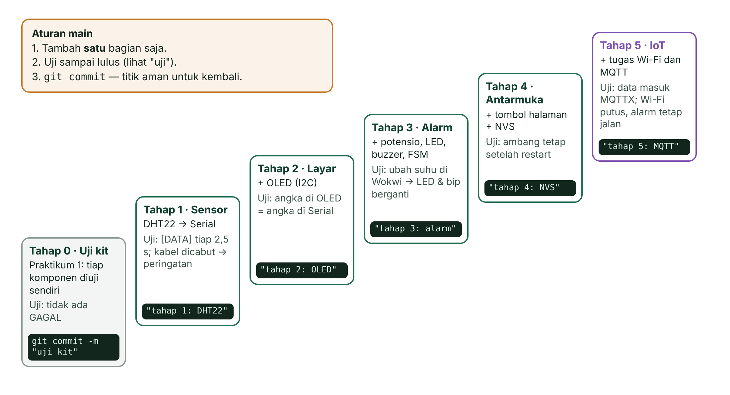
Integrasi Bertahap + Commit per Tahap
Notes:
Big bang vs bertahap. Setiap tahap: tambah satu bagian → uji → git commit. Bila tahap baru gagal, tersangkanya hanya bagian yang baru; bila buntu, git restore kembali ke commit terakhir yang lulus. Perintah: git init, git add ., git commit -m, git log --oneline, git restore .

Slide 17
Masalah Integrasi yang Sering Muncul
Masalah | Gejala | Perbaikan
Konflik pin | analogRead() kacau setelah Wi-Fi nyala | Pindah ke ADC1
Kode memblokir | Tombol telat, LED detak tak teratur | millis(), FSM, tugas
Library bentrok | multiple definition; timer sama | Kunci versi, pisahkan
Catu kurang | Reset acak, Brownout detector | Kabel bagus, 5 V 1 A
GND tidak bersama | Bacaan ngawur, servo bergetar | Satukan semua GND
Kabel longgar | Nilai berubah saat disentuh | Jalankan program uji
Notes:
Strategi diagnosis: membelah dua (matikan separuh modul, uji lagi). Pesan brownout dan stack overflow adalah pesan bawaan ESP-IDF. Perintah status di Praktikum 2 menampilkan loop() terlama dan sisa stack tugas jaringan.

Slide 18
Praktikum dan Proyek Akhir
03
Uji kit, jalankan stasiun monitor, siapkan konsultasi

Slide 19
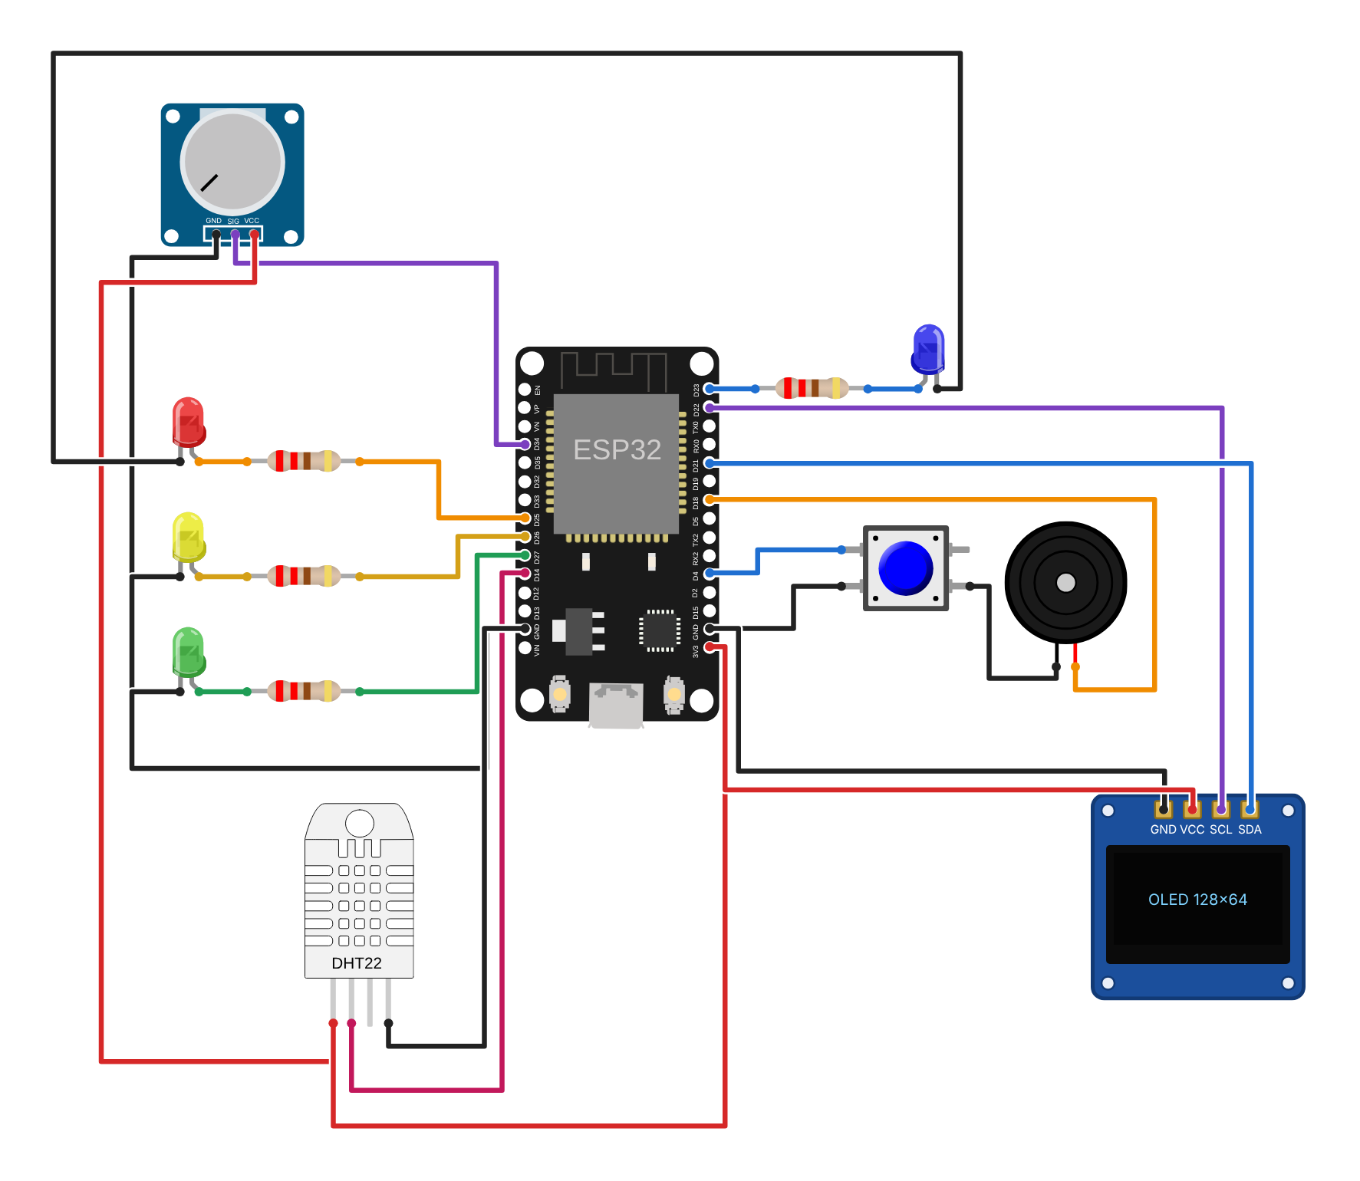
Praktikum 1: Uji Kit Sebelum Merakit
Enam uji: LED, buzzer, tombol, potensio, I2C, DHT22
LULUS = terbukti jalan; GAGAL = ada petunjuk perbaikan
PERIKSA = butuh mata/telingamu
  Rangkaian sama dengan Praktikum 2
Tujuan: masalah kabel tidak tertukar dengan masalah kode
Gambar komponen: @wokwi/elements (MIT)
Notes:
Uji I2C memeriksa dulu SDA/SCL harus HIGH saat diam. Uji potensio mendeteksi pin mengambang (nilai melompat > 1.500 dalam 20 ms sebanyak 5 kali). Program uji boleh memakai delay() karena memang berurutan; program proyek tidak boleh.

Slide 20
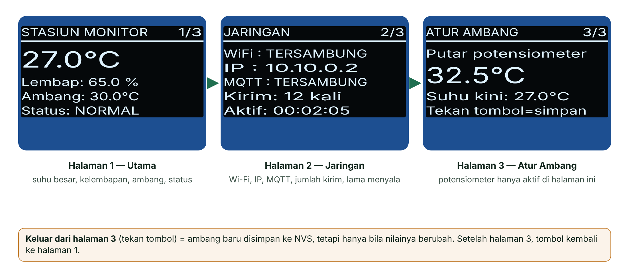
Praktikum 2: Tiga Halaman OLED
Ganti NIM di konfigurasi.h → ▶ → ubah suhu DHT22 → amati LED, bip, dan halaman.
Notes:
Wokwi: 13 berkas tambahan (7 .h + 6 .cpp) dibuat lewat ▾ → New file. Uji skenario: 28,5 °C kuning, 30,5 °C merah + bip, 29,0 °C kuning lagi (histeresis). Ambang disimpan ke NVS saat keluar dari halaman 3; ketik restart untuk membuktikan.

Slide 21
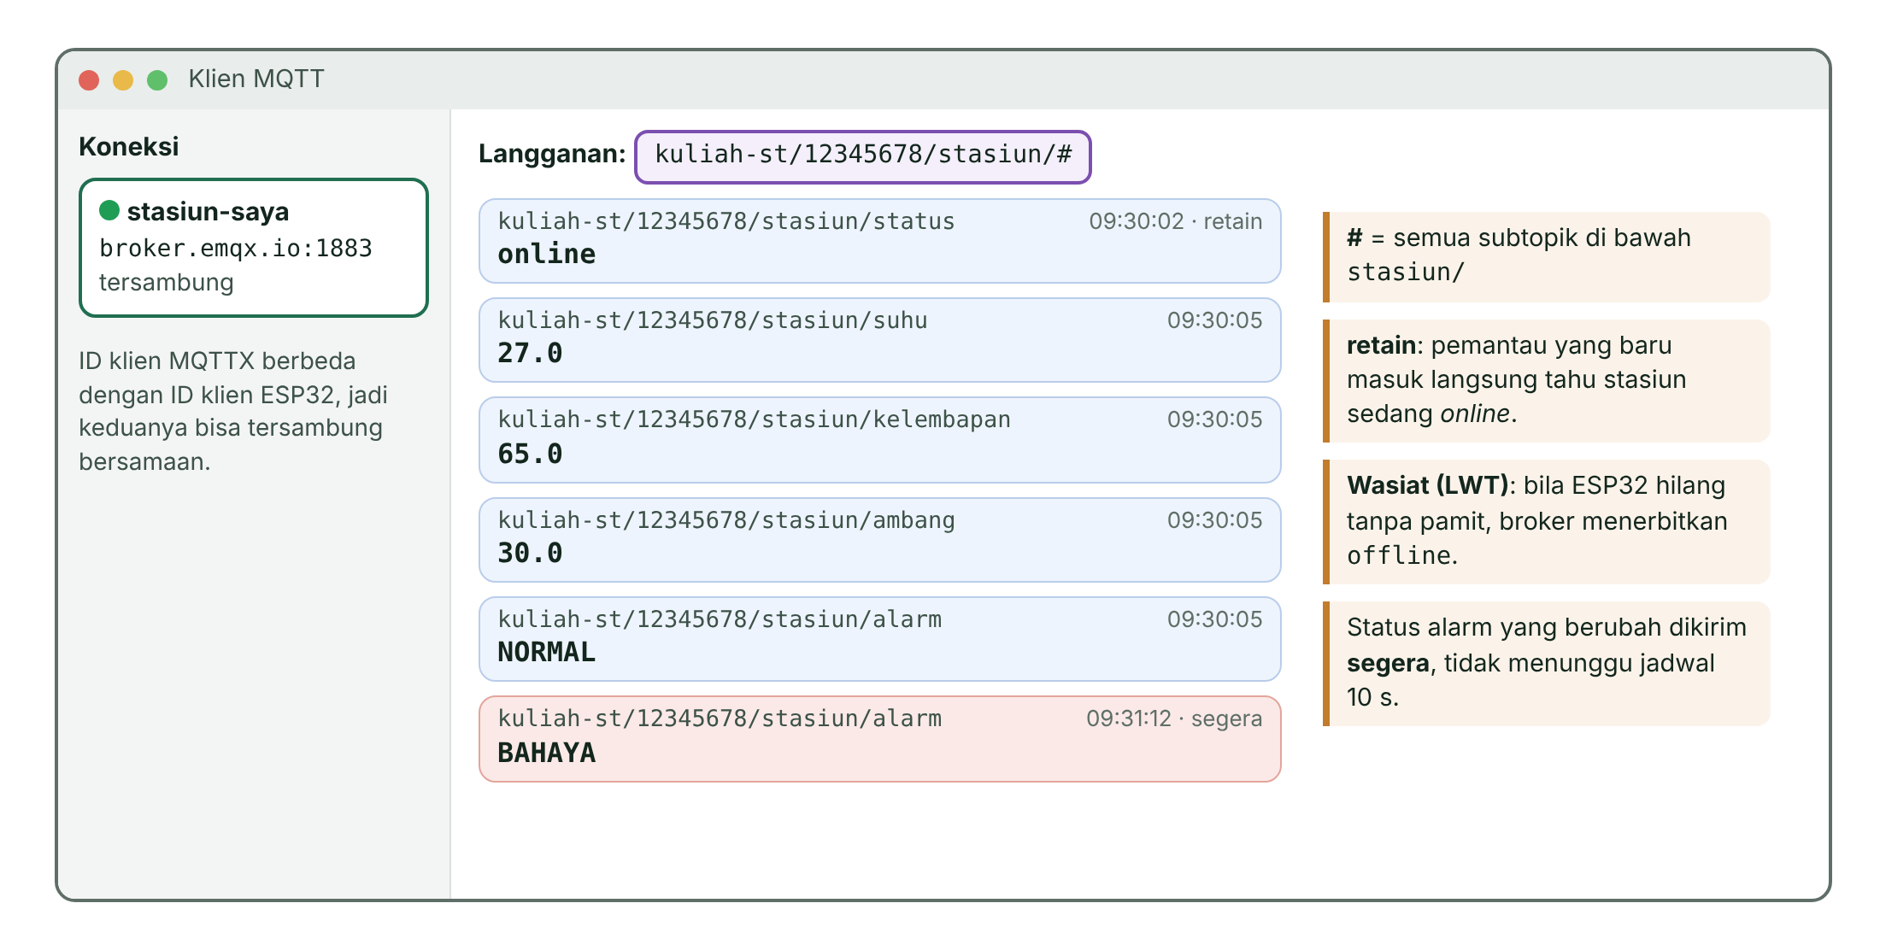
Praktikum 2: Data Masuk di MQTTX
Notes:
Langganan kuliah-st/<NIM>/stasiun/#. Status online/offline memakai retain + pesan wasiat (LWT), sama seperti P13. Perubahan alarm dikirim segera. Uji N2: ganti broker dengan alamat salah → rc=-2 dengan jeda 4, 8, 16, 30 s, alarm tetap jalan.

Slide 22
Jadwal Proyek Akhir
1
2
3
P14 · Proposal
P15 · Kemajuan
P16 · Demo (UAS)
Kebutuhan, diagram blok, komponen, pembagian tugas.
Tabel pin, anggaran daya, tahap 1–3 jalan, repo Git.
Alat berjalan, slide, laporan, video demo.
Notes:
Ketentuan, contoh ide, templat proposal, dan rubrik ada di proyek-akhir/README.md. Tips: bagi peran bukan bagi pemahaman; tentukan versi minimum; beli komponen lebih awal; integrasi tiap pekan, bukan semalam sebelum demo.

Slide 23

Kuis Cepat
Pada proyek ber-Wi-Fi, potensiometer sebaiknya dipasang di …
A
GPIO 26
B
GPIO 34
C
GPIO 12
D
GPIO 1
Notes:
Jawaban: B. GPIO 34 = ADC1. GPIO 26 dan 12 adalah ADC2 (gagal saat Wi-Fi aktif; GPIO 12 juga pin strapping), GPIO 1 dipakai Serial USB.

Slide 24

Rangkuman
Integrasi = menggabungkan bagian teruji; masalah muncul di sambungan
Kebutuhan → diagram blok → pin → daya → arsitektur → integrasi → dokumentasi
Analog di ADC1, jauhi strapping, alamat I2C unik
Catu dengan cadangan: puncak ±479 mA → 5 V 1 A
loop() tanpa delay(), FSM + histeresis, jaringan di tugas terpisah
Satu bagian per tahap: uji → commit

Slide 25



Sebelum Pertemuan 16
Bawa saat konsultasi
Tugas
Persiapan UAS
Tabel pin & anggaran daya
Tahap 1–3 integrasi berjalan
Repo Git + README singkat
Jalankan Praktikum 1 dan 2
Tantangan: bisukan alarm
Baca ketentuan proyek akhir
Latih demo dan presentasi
Notes:
Tutup dengan daftar periksa konsultasi kemajuan di bagian 8 modul. Ingatkan: semua anggota harus bisa menjelaskan seluruh sistem saat demo.

